Slide 1
Java的I/O与文件处理

Slide 2
通过本节的学习，主要掌握以下知识点：
(1)流的概念
(2)基本的输入输出流
(3)标准输入输出
(4)Reader和Writer流类
(5)文件的管理
重点与难点：
流的应用

Slide 3
10.1 Java的输入输出类库
Java程序不能直接操纵I/ O设备，而是在程序和设备之间加入了一个中间介质，这就是流(Stream) 。
利用java.io类库中所提供的输入输出类，Java程序不但可以很方便地实现多种输入输出操作，而且还可实现对复杂的文件与目录的管理。

Slide 4
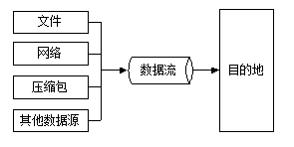
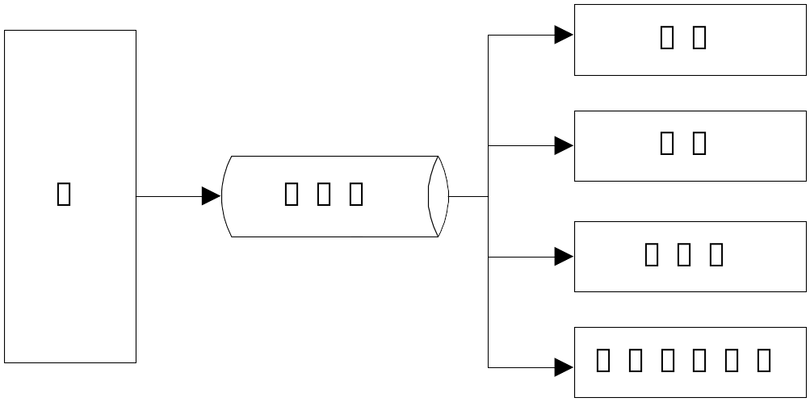
1.1 流的概念
流是指计算机各部件之间的数据流动，是一组有序的数据序列，根据操作的类型，可分为输入流和输出流两种。I/O（Input/Output）流提供了一条通道程序，可以使用这条通道把源中的字节序列送到目的地。虽然I/O流经常与磁盘文件存取有关，但是程序的源和目的地也可以是键盘、鼠标、内存或显示器窗口等。
Java中的流序列中的数据格式：
未经加工的原始二进制数据，
经过一定编码处理后符合某种格式规定的特定数据。

Slide 5



1.输入输出流
文件
程序
输入流
输出流
文件
输入流和输出流示意图

Slide 6
流输入输出的目的：
不关注设备，增强程序的可移植性
流输入输出的特点：
数据的获取和发送是按照序列顺序进行
2.缓冲流(Buffered Stream)
程序
缓冲区
外设
Notes:
对数据流的每次操作都是以字节为单位进行,这样的数据传输效率很低.为了提高数据的传输效率,通常使用缓存流,即一个流配有一个缓存区.一个缓存区就是专门用于传送数据的一块内存.

Slide 7
1.2 输入输出流类库
Java的流类都封装在java.io包中，在该类库中的每一个类都代表了一种特定的输入或输出流。
InputStream 和 OutputStream 类通常是用来处理“位流”(bit stream)或“字节流”(byte stream) ，也就是二进制文件，用以处理字节数据；
Reader与 Writer类则是用来处理“字符流”(character stream)，也就是纯文本文件(text file)。
注意：这几个都是抽象类。

Slide 8
基本流类的继承关系
java.lang.Object
InputStream
OutputStream
Reader
Writer
File
RandomAccessFile
InputStreamReader
OuputStreamWriter
FileReader
FileWriter

Slide 9
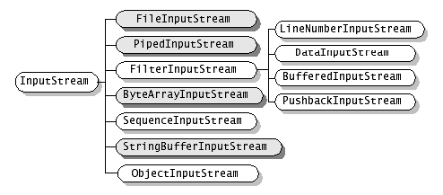
输入流的继承关系

Slide 10
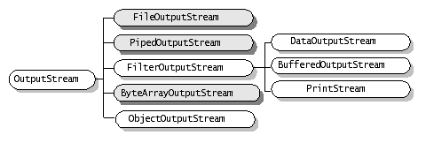
输出流类的继承关系

Slide 11
10.2 使用InputStream和OutputStream流类
InputStream和OutputStream类是Java中用来处理以位(bit)为主的流，主要用于处理二进制文件(binary file)的数据，如声音，图片等二进制文件信息。

Slide 12
10.2.1 基本的输入输出流
1．InputStream流类
InputStream流类中包含一套所有输入输出都需要的方法，可以完成最基本的从输入流读入数据的功能。
InputStream类是个抽象类，作为字节输入流的直接或间接的父类，它定义了许多有用的、所有子类必须覆盖的方法，包括读取、移动指针、标记、复位、关闭等方法。这些方法大多可能抛出IOException异常。

Slide 13
表10.1 InputStream类的常用方法
方 法 | 功 能 说 明
public int read() | 从输入流中的当前位置读入一个字节(8bit)的二进制数据，然后以此数据为低位字节，配上8个全0的高位字节合成一个16位的整型量(0～255)返回给调用此方法的语句，若输入流中的当前位置没有数据，则返回-1。
public int read(byte b[]) | 从输入流中的当前位置连续读入多个字节保存在数组b[]中，同时返回所读到的字节数。
public int read(byte b[], int off,int len) | 从输入流中的当前位置连续读入len个字节，从数组b[]的第off+1个元素位置处开始存放，同时返回所读到的字节数。
public int available() | 返回输入流中可以读取的字节数。
public long skip(long n) | 使位置指针从当前位置向后跳过n个字节。
public void mark() | 在当前位置处做一个记号。
public void reset() | 将位置指针返回到标记的位置。
public void close() | 关闭输入流与外设的连接并释放所占用的系统资源。

Slide 14
2．OutputStream流类
OutputStream类中包含一套所有输出都需要的方法，可以完成最基本的向输出流写入数据的功能，其中常用的方法及功能见表10.2。
OutputStream类也是抽象类，作为字节输出流的直接或间接的父类，当程序需要向外部设备输出数据时，需要创建OutputStream的某一个子类的对象来完成。

Slide 15
表10.2 OutputStream类的常用方法
方 法 | 功 能 说 明
public void write(int b) | 将参数b的低位字节写入到输出流。
public void write(byte b[]) | 将字节数组b[]中的全部字节按顺序写入到输出流。
public void write(byte b[], int off,int len) | 将字节数组b[]中第off+1个元素开始的len个数据，顺序地写入到输出流。
public void flush() | 强制清空缓冲区并执行向外设写操作。
public void close() | 关闭输出流与外设的连接并释放所占用的系统资源。

Slide 16
10.2.2 输入输出流的应用
由于InputStream、OutputStream是抽象类，所以在具体应用时使用的都由它们所派生的子类，不同的子类，用于不同情况的数据输入输出操作。

Slide 17
1．文件输入输出流
文件输入流FileInputStream和文件输出流FileOutputStream主要负责完成对本地磁盘文件的顺序输入输出操作。
FileInputStream类和FileOutputStream类的构造函数是创建一个输入输出的对象，通过引用该对象的读写方法，来完成对文件的输入输出操作。
相关的IOException异常必须捕获或声明抛出！

Slide 18
FileInputStream类的使用：
一、构造方法
FileInputStream( String name );
//使用给定的文件名创建对象
FileInputStream( File file );
//使用File对象创建FileInputStream对象
构造一个FileInputStream对象，所连接的文件
必须存在而且是可读的！

Slide 19
二、读取文件
（1）使用文件输入流读取文件
FileInuputStream istream = new FileInputStream("myfile.dat");
或：
File f=new File("myfile.dat");
FileInputStream istream = new FileInputStream(f);
构造方法可能会产生异常IOException,故为了把一个文件
输入流对象与一个文件关联起来，需：
try {
FileInputStream ins=new FileInputStream("myfile.dat");
}
catch (IOException e){
System.out.println("File read error:"+e);
}
Notes:
当然，要构造一个FileInputStream对象，所连接的文件必须存在而且是可读的；构造一个FileOutputStream对象如果输出文件已经存在且可写，该文件内容会被新的输出所覆盖。

Slide 20
（2）从输入流中读取字节
int read();
//从输入流中读取单个字节数据（0~255），如到输入流末尾则返回-1
int read(byte b[]); //读多个字节,返回个数
int read(byte b[],int off,int len);
//读len个字节,放到数组下标off位置开始处，返回个数
（3）关闭流
Java在程序结束时自动关闭所有打开的流，但显式关闭任何打开的流是一个好习惯。
close();

Slide 21
FileOutputStream类的使用：
该类提供了基本的文件写入功能，顺序写。
一、构造方法
FileOutputStream(String name); //用给定的文件名创建对象
FileOutputStream(File file); //用File类创建对象
构造一个FileOutputStream对象如果输出文件已经存在且可写，该文件内容会被新的输出所覆盖。

Slide 22
二、写入文件的方法
public void write(int b);
//将参数b的低位字节写入到输出流
public void write(byte b[]);
//写b.length个字节到输出流
public void write(byte b[],int off,int len);
//从off开始写len个字节到输出流

Slide 23
【例10.2】用FileInputStream和FileOutputStream来实现对二进制图形文件.gif的拷贝。
//app10_2.java 读写二进制文件
import java.io.*;
public class app10_2
{
public static void main(String args[]) throws IOException
{
FileInputStream fi=new FileInputStream("d:\\cgj\\gificon.gif");
FileOutputStream fo=new FileOutputStream("d:\\cgj\\my_icon.gif");
System.out.println("文件的大小="+fi.available()); //输出文件的大小
byte b[]=new byte[fi.available()]; //创建byte类型的数组b
fi.read(b); //将图形文件读入b数组
fo.write(b); //将b数组里的数据写入新文件my_icon.gif
System.out.println("文件已被拷贝并被更名");
fi.close();
fo.close();
}
}

Slide 24
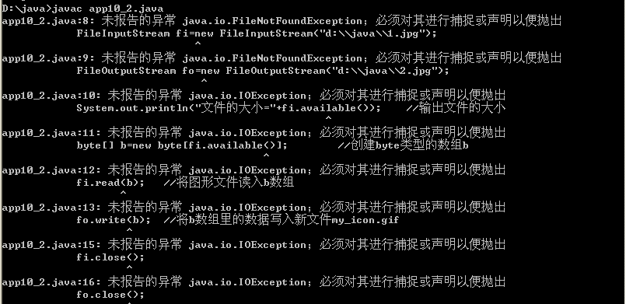
对于此例，假如不加入抛出IOException的异常，
则编译正常么？

Slide 25
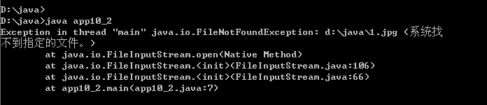
对于此例，假如待拷贝的文件路径错误，
则运行结果是什么样？

Slide 26
2.常用的输入输出流类
顺序输入流
SequenceInputStream
将多个输入流连接在一起，形成单一的输入数据流，没
有对应的输出数据流存在
管道输入输出流
PipedInputStream和PipedOutputStream
过滤输入输出流
FilterInputStream和FilterOutputstream
常用的：DataInuputStream和DataOutputStream
标准输入输出:System.in和System.out

Slide 27
3.读写文件中的基本数据类型
DataInputStream和DataOutputStream分别实现了java.io包中的DataInput和DataOutput接口，能够读写Java基本数据类型的数据和Unicode编码格式的字符串。
DataInputStream类和DataOutputStream类是从过滤流类继承过来，这两个流的对象均不能独立地实现数据的输入和输出处理，必须与其他输入流与输出流对象一起使用，才能实现不同类型数据的读写。

Slide 28
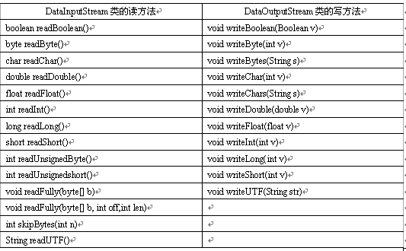

Slide 29
【例子】 使用DataInputStream类和DataOutputStream类读写格式文件。
import java.io.*;
class Student{
int sno;
String name;
int age;
char grade;
boolean sex;
public Student(){
this.sno=0;
this.name="未知";
this.age=0;
this.grade='C';
this.sex=true;
}
public Student(int sno,String name,int age,char grade,boolean sex){
if(sno>0) this.sno=sno;
this.name=name;
this.age=age;
this.grade=grade;
this.sex=sex;
}
}

Slide 30
public class fdsRW{
public static void main(String[] args){
String file="student.dat";
Student s1=new Student();
Student s2=new Student(10,"张飞",16,'A',true);
try{
FileOutputStream fo=new FileOutputStream(file);
//创建文件输出流对象
DataOutputStream out=new DataOutputStream(fo);
//创建数据输出流对象
out.writeInt(s1.sno); //写文件
out.writeUTF(s1.name);
out.writeInt(s1.age);
out.writeChar(s1.grade);
out.writeBoolean(s1.sex);

Slide 31
out.writeInt(s2.sno);
out.writeUTF(s2.name);
out.writeInt(s2.age);
out.writeChar(s2.grade);
out.writeBoolean(s2.sex);
out.close(); //关闭数据输出流
fo.close(); //关闭文件输出流
System.out.println("文件:"+file+"创建完毕!");
System.out.println("开始读取文件内容:");
FileInputStream fi=new FileInputStream(file);
//创建文件输入流对象
DataInputStream in=new DataInputStream(fi);
//创建数据输入流对象

Slide 32
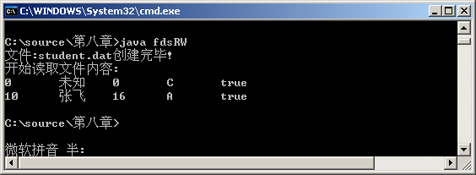
for(int i=1;i<=2;i++){//读取文件内容
int sno=in.readInt();
String sname=in.readUTF();
int age=in.readInt();
char grade=in.readChar();
boolean sex=in.readBoolean();
System.out.println(sno+"\t"+sname+"\t"
+age+"\t"+grade+"\t"+sex);
}
in.close ();
fi.close();
}catch(IOException e){
System.out.println(e.toString()); }
}
}

Slide 33
4.标准输入和输出
System.in对象
System.in是InputStream类的对象，调用System.in.read()方法就可以实现标准输入的读操作。
System.out对象
System.out是PrintStream类的对象，PrintStream类是FilterOutputStream类的子类，其中定义了可输出多种不同类型数据的方法print()和println()方法。

Slide 34
标准输入输出示例
import java.io.*;
public class StandardIO1{
public static void main(String []args)
{
int ch;
System.out.println("请输入一行字符");
try{
while((ch=System.in.read())!='\r')
System.out.write(ch);
}catch(IOException e){
System.out.println(e.toString());
}
System.out.write('\n');
}
}

Slide 35
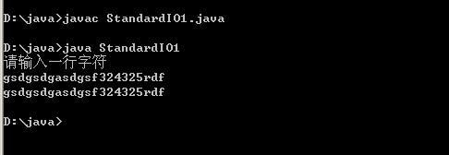

Slide 36
【例10.3】编写程序，接收用户从键盘输入的数据，回车后保存到文件test.txt中。若用户在一行开头输入符号#，则退出程序。
import java.io.*;
public class WriteFile{
public static void main(String args[])
{
byte buffer[]=new byte[128];
System.out.println("请输入数据，回车后保存到文件test.txt");
System.out.println("输入 # 则退出！");
try{
FileOutputStream f=new FileOutputStream("test.txt");
while(true){
int n=System.in.read(buffer);
if(buffer[0]=='#' ) break;
f.write(buffer,0,n);
f.write('\n');
}
f.close();
}
catch(IOException e){
System.out.println(e.toString());
}
}
}

Slide 37
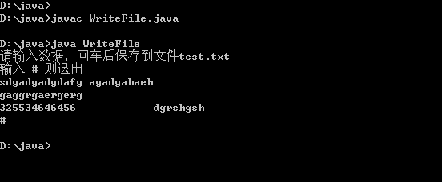
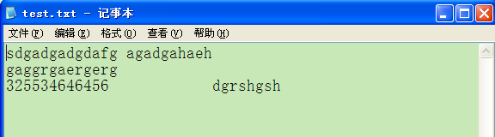

Slide 38
10.3 使用Reader和Writer流类
Reader和Writer类是Java里用来处理“字符流”的，主要用于处理文本文件(text file)的数据。
Notes:
使用FileOutputStream类向文件中写入数据与使用FileInputStream类从文件中将内容读出来，存在一点不足，即这两个类都只提供了对字节或字节数组的读取方法。由于汉字在文件中占用两个字节，如果使用字节流，读取不好可能会出现乱码现象。此时采用字符流Reader或Writer类即可避免这种现象。

Slide 39
表10.11 Reader类的常用方法
方 法 | 功 能 说 明
public int read() | 从输入流中读一个字符
public int read(char b[] cbuf) | 从输入流中的当前位置读入最多cbuf.length个字符，保存在字符数组cbuf[]中
public int read(char cbuffer[], int off,int len) | 从输入流中的当前位置最多读入len个字符，保存在字符数组cbuf[]中第off+1个元素位置处开始存放
public boolean ready() | 判断流是否做好读的准备
public long skip(long n) | 使位置指针从当前位置向后跳过n个字符。
public void mark() | 在当前位置处做一个记号。
public boolean markSupported() | 测试输入流是否支持mark
public void reset() | 将位置指针返回到标记的位置。
public void close() | 关闭输入流与外设的连接并释放所占用的系统资源。

Slide 40
表10.12 Writer类的常用方法
方 法 | 功 能 说 明
public void write(int c) | 将单一字符c写入到输出流。
public void write(String str) | 将字符串str输出到流中
public void write(char[] cbuf) | 将字符数组cbuf输出到流中
public void write(char[] cbuf,int off,int len) | 将字符数组中第off+1个元素开始的len个数据，顺序地写入到输出流
public void flush() | 将缓冲区中的数据写到文件中
public void close() | 关闭输出流
看出和InputStream和OutStream的方法的区别了么？

Slide 41
10.3.1 使用FileReader类读取文件
在使用FileReader类读取文件时，必须先调用FileReader()构造方法创建FileReader类的对象，再利用它来调用read()方法。
构造方法：
public FileReader(String name)
根据文件名创建一个可读取的输入流对象
Notes:
FileReader、FileWriter字符流对应了FileInputStream、FileOutputStream类。FileReader流顺序地读取文件，只要不关闭流，每次调用read()方法就顺序地读取源中其余的内容，直到源的末尾或流被关闭。

Slide 42
【例10.6】利用FileReader类读取纯文本文件“d:\java\text.txt” 。
//app10_6.java FileReader类的使用
import java.io.*;
public class app10_6
{
public static void main(String args[]) throws IOException
{
char c[]=new char[500]; //创建可容纳500个字符的数组
FileReader fr=new FileReader(“d:\\java\\test.txt”); //创建对象fr
int num= fr.read(c); //将数据读入字符数组c内，并返回读取的字符数
String str=new String(c,0,num); //将字符串数组转换成字符串
System.out.println(“读取的字符个数为：”+num+”，其内容如下：”);
System.out.println(str);
fr.close();
}
}

Slide 43
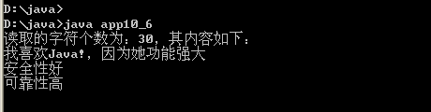
【例10.6】续
该程序的运行结果为：

Slide 44
10.3.2 使用FileWriter类写入文件
在使用FileWriter类写入文件时，必须先调用FileWriter()构造方法创建FileWriter类的对象，再利用它来调用write()方法。
构造方法：
public FileWriter(String filename)
public FileWriter(String filename ,Boolean a)
区别？
--当a设置为true，将数据追加在原先文件的后面

Slide 45
【例10.7】利用FileWriter类将字符数组与字符串写到文件里
//app10_7.java FileWriter类的使用
import java.io.*;
public class app10_7
{
public static void main(String args[]) throws IOException
{
FileWriter fw=new FileWriter(“d:\\java\\test.txt”);
char c[]={‘H’,’e’,’l’,’l’,’o’,’\r’,’\n’};
String str=”欢迎使用Java！”;
fw.write(c); //将字符数组写到文件里
fw.write(str); //将字符串写到文件里
fw.close();
}
}

Slide 46
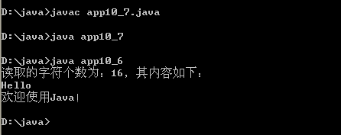
运行app10_7,再运行app10_6读取该文件，
该程序的运行结果为：

Slide 47
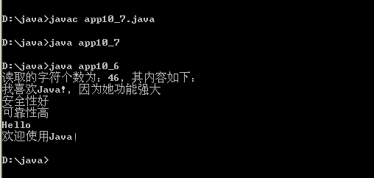
假如文件对象的构造方法修改为：
FileWriter fw=new FileWriter(“d:\\java\\test.txt”,true);
运行结果呢？

Slide 48
10.3.3 使用BufferedReader类读取文件
BufferedReader类是用来读取缓冲区里的数据。使用BufferedReader类来读取缓冲区中的数据之前，必须先创建FileReader类对象，再以该对象为参数来创建BufferedReader类的对象，然后才可以利用此对象来读取缓冲区中的数据。

Slide 49
构造方法：
public BufferedReader(Reader in)
public BufferedReader(Reader in,int size)
--创建缓冲区字符输入流，并设置缓冲区大小
除read()方法外，独有的方法：
public string readLine()
--读取一行字符串

Slide 50
例10.8利用BufferedReader类读取文本文件
//app10_8.java BufferedReader类的使用
import java.io.*;
public class app10_8
{
public static void main(String args[]) throws IOException
{
String thisLine;
int count=0;
try
{
FileReader fr=new FileReader(“d:\\java\\test.txt”);
BufferedReader bfr=new BufferedReader(fr);

Slide 51
while ((thisLine=bfr.readLine()) != null) //每次读取一行直到文件结束
{
count++; //计算读取的行数
System.out.println(thisLine);
}
System.out.println(“共读取了”+count+”行”);
bfr.close(); //关闭文件
}
catch (IOException ioe)
{
System.out.println(“错误!”+ioe);
}
}
}

Slide 52
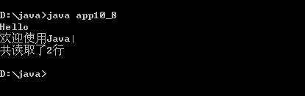
该程序的运行结果为：

Slide 53
实际上，在创建BufferedReader对象时，除了使用FileReader的对象外，还可以使用InputStreamReader类的对象从键盘输入。
如教材P30 3.6节 由键盘输入数据的例子：
BufferedReader buf;
String str;
buf=new BufferedReader( new InputStreamReader(System.in) );
str=buf.readLine();
//将输入的文字指定给字符串变量str存放

Slide 54
10.3.4使用BufferedWriter类写入文件
使用BufferedWriter类将数据写入缓冲区的过程与使用BufferedReader类从缓冲区里读出数据的过程相似。首先必须先创建FileWriter类对象，再以该对象为参数来创建BufferedWriter类的对象，然后就可以利用此对象来将数据写入缓冲区中。

Slide 55
构造方法：
public BufferedWriter(Writer out)
public BufferedWriter(Writer out,int size)
--创建缓冲区字符输出流，并设置缓冲区大小
除write()方法外，独有的方法：
public string newLine()
--写入回车换行符

Slide 56
例10.9利用缓冲区输入输出流进行文件拷贝 。
//app10_9.java
import java.io.*;
public class app10_9
{
public static void main(String args[]) throws IOException
{
String str=new String();
try
{
BufferedReader in=new BufferedReader(new FileReader(“d:\\java\\test.txt”));
BufferedWriter out=new BufferedWriter(new FileWriter(“d:\\java\\test1.txt”));
while ((str=in.readLine())!=null)
{
System.out.println(str); //在显示器上输出
out.write(str); //将读取到的一行数据写入到输出流中
out.newLine(); //写入换行符
}
out.flush(); //将缓冲区中的数据全部写入到文件中
in.close();
out.close();
}
catch (IOException ioe)
{
System.out.println(“错误!”+ioe);
}
}
}
缓冲区内的数据最后要用flush()方法清空，即将缓冲区写入文件内！

Slide 57
10.4 文件的处理与随机访问
计算机程序运行时，数据都保存在系统的内存中，由于关机时内存中的数据全部丢失，所以必须把那些需要长期保存的数据存放在磁盘文件里，需要时再从文件里读出。

Slide 58
10.4.1 Java程序的文件与目录管理
Java语言不仅支持文件管理，还支持目录管理。在java.io包中定义了一个File类专门用来管理磁盘文件和目录，但不负责数据的输入输出。
每个File类对象表示一个磁盘文件或文件夹，其对象属性中包含了文件或文件夹的信息，调用它的方法来完成对文件或文件夹的管理操作，如创建，删除等。

Slide 59
File类的构造函数
File类有三个构造函数：
① public File(String pathname)：创建一个对应于参数pathname的File类对象。参数pathname是包含目录和文件名的字符串。如果没有文件名，则代表目录。
例如：
File file1=new File("d:\\javapj\\myinput");
File file2=new File("d:\\javapj\\myinput\\mysys.java");

Slide 60
② public File(String parent, String child)：
该构造函数将pathname分成两部分parent和child，参数parent表示目录或文件所在路径，参数child表示目录或文件名称。
例如：
File file1=new File("d:\\javapj" , "myinput");
File file2=new File("d:\\javapj\\myinput","mysys.java");
③ public File(File parent, String child)：该构造函数与上面一个的不同之处，在于将parent的参数类型由String变为File，代表parent是一个已经创建了的File类文件对象（指向目录）。
例如：
File file1=new File("d:\\javapj\\myinput");
File file2=new File(file1, "mysys.java");

Slide 61
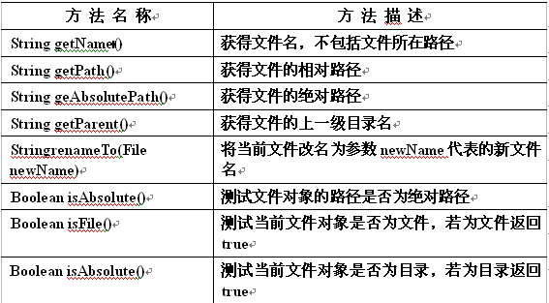
File类的常用方法

Slide 62
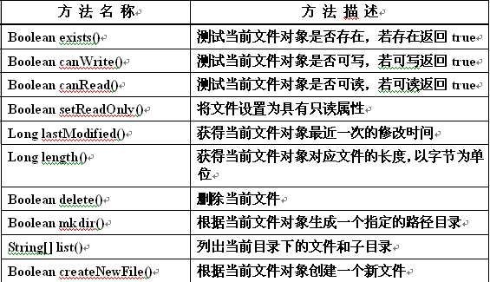

Slide 63
【例子】使用File类管理文件和目录。
import java.io.*;
import java.util.Date;
public class filetest {
public static void main(String []args) throws IOException{
String filename="d:\\javapj\\ex.java";
File myfile=new File(filename);
if(!myfile.exists() ) {
System.err.println(filename+"未找到!");
return; }
if( myfile.isDirectory() ) {
System.err.println(“文件对象”+myfile.getName()+“是目录!");
File ds=new File("mydata");
if(!ds.exists()) {
ds.mkdir();
System.out.println(“目录”+ds.getAbsolutePath()+“创建 结束!"); }
return;
}

Slide 64
if(myfile.isFile()){
System.out.println("文件对象:"+myfile.getAbsolutePath());
System.out.println("文件字节数:"+myfile.length());
System.out.println("文件是否能读:"+myfile.canRead());
if(myfile.canWrite()){
System.out.println("设置文件为只读:"+myfile.setReadOnly());}
System.out.println("文件是否可写:"+myfile.canWrite());
Date fd=new Date(myfile.lastModified());
System.out.println("文件上次修改时间:"+fd.toString());
}}}

Slide 65
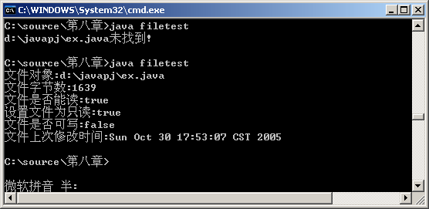

Slide 66
【例10.10 】File类的使用。创建File类对象，输出指定文件夹下的内容。
//app10_10.java
import java.io.*;
public class app10_10
{
public static void main(String args[]) throws IOException
{
String str=new String();
try
{
InputStreamReader isr = new InputStreamReader(System.in);
BufferedReader in=new BufferedReader(isr);
String sdir=”d:\\cgj”;
String sfile;
File Fdir1=new File(sdir);

Slide 67
if (Fdir1.exists() && Fdir1.isDirectory())
{
System.out.println(“目录：”+sdir+”已经存在”);
for (int i=0; i<Fdir1.list().length; i++)
System.out.println((Fdir1.list())[i]);
File Fdir2=new File(“d:\\cgj\\temp”);
if (!Fdir2.exists())
Fdir2.mkdir();
System.out.println();
System.out.println(“建立新目录后的文件列表”);
for (int i=0;i<Fdir1.list().length;i++)
System.out.println((Fdir1.list())[i]);
}

Slide 68
System.out.print(“请输入该目录中的一个文件名：”);
sfile=in.readLine(); //从键盘上读取数据
File Ffile=new File(Fdir1,sfile);
if (Ffile.isFile())
{
System.out.print(“文件名：”+Ffile.getName());
System.out.print(“；所在目录：”+Ffile.getPath());
System.out.println(“；文件大小：”+Ffile.length()+”字节”);
}
}
catch (IOException e)
{
System.out.println(e.toString());
}
}
}

Slide 69
10.4.2 对文件的随机访问
文件输入/输出流采用了顺序读写。有时需要有选择的读写文件，例如读写一行或几行。RandomAccessFile类可实现这种操作，它能让你从文件的不同位置读写不同长度的数据。
它是由java.lang.Object直接继承而来的，RandomAccessFile类的对象既可以用于数据输入，也可以用于数据输出。

Slide 70
1．RandomAccessFile的构造函数
public RandomAccessFile(File file,String mode);
public RandomAccessFile(String name, String mode);
mode参数决定了你对这个文件的存取是只读(r)还是读/写(rw)。
例如，你可以打开一个打开一个数据库文件并准备更新：
RandomAccessFile myRAFile;
myRAFile = new RandomAccessFile("db/stock.dbf","rw");

Slide 71
2. RandomAccessFile常用方法
long getFilePointer();
返回文件指针的当前位置。
void seek(long pos);
设置文件指针到给定的绝对位置。这个位置是按照从文件开始的字节偏移量给出的。位置0标志文件的开始。
long length()
返回文件的长度。位置length()标志文件的结束。
String readLine()
从文本文件中读取一行
void writeChars(String s)
以字符形式写一个字符串到文件

Slide 72
最后需要说明的是，并不是所有的Java程序都支持文件或目录操作。这一点主要体现在Applet程序上。Applet程序通常是从网络上下载到本地机器上运行的，存在不可知性，因此出于安全性考虑，Java禁止Applet程序访问和读取本地文件。若试图在Applet程序中使用文件操作，将会引发安全性异常。在以后的编程过程中，应注意这一点。

Slide 73
Thank you

